Slide 1
Culture : School Part I

Slide 2
Today’s Lesson/ Materi Hari Ini
Culture: School
Di unit culture ini, murid-murid akan belajar tentang sekolah di Amerika. Walaupun materi di unit ini tidak berkaitan dengan kurikulum Bahasa Inggris, kosa-kata dan wawasan baru tentang kehidupan di Amerika akan membuat pengalaman belajar mereka lebih menarik dan menyenangkan.
This template is made by SlidesCarnival. All credits are due to the artists and creators of this design.

Slide 3
Hello!
Welcome to today’s culture lesson: school. In this lesson, we will learn about what a typical American school is like.
Selamat datang di pelajaran culture hari ini: sekolah. Di pelajaran ini, kita akan belajar tentang sekolah-sekolah America.

Slide 4
1.
Vocabulary
Daftar kosa kata tentang sekolah

Slide 5
“What I remember most about school are the memories I created with my friends.” JJ Watt
Notes:
Yang paling saya ingat tentang sekolah adalah kenangan yang saya ciptakan bersama teman-teman saya

Slide 6
Kosa kata tentang sekolah
School: Sekolah
Elementary school: SD
Middle school: SMP
High school: SMA
College/ university: Kuliah/ universitas
Classroom: Ruang kelas
Grade level: Kelas
Grade/ score: Nilai
Assignment: Tugas
Homework: Pekerjaan rumah
Cafeteria: Kantin/ kafetaria
Weekday: Hari Senin- Jumat
Weekend: LIbur hari Sabtu- Minggu
Locker: Loker
Lunch: Makan Siang
Language: Bahasa
Daily schedule: Jadwal pelajaran harian
Teacher: Guru
Principal: Kepala Sekolah
Extracurricular: Ekstrakurikuler
After school: Sesudah sekolah
Before school: Sebelum sekolah
Elective: Pelajaran pilihan
Quiz: Ulangan harian
Test: Tes
Exam: Ujian
Library: Perpustakaan
Projector: Projektor
Screen: Layar
Whiteboard: Papan tulis putih
Desk: Bangku
Recess: Istirahat
Hallway: Lorong
Moving class: Murid-murid pindah dari kelas ke kelas, bukan guru

Slide 7
BASIC CONCEPT
Di bagian ini, kalian akan belajar tentang dasar-dasar sistem pendidikan di Amerika.

Slide 8
Perbedaan antara sekolah di Amerika dan di Indonesia
Indonesia
SD sampai kelas 6, SMP 3 tahun, SMA 3 tahun
SD, SMP, dan SMA masuk pagi pada waktu yang sama
Wajib pakai seragam
Semua pelajaran wajib (selain ekstrakurikuler)
Lebih fokus ke akademik
Guru-guru pindah dari kelas ke kelas
Istirahat ada sejak TK sampai SMA
Amerika
SD sampai kelas 5, SMP 3 tahun, SMA 4 tahun
Murid SD masuk jam 7:45, SMP jam 8:30, dan SMA jam 9:00
Tidak ada seragam selain di sekolah swasta
Ada beberapa pelajaran yang bisa dipilih (electives)
Pelajaran seperti olahraga, musik, dan kesenian juga tidak kalah penting
Murid-murid pindah dari kelas ke kelas setiap kali ganti jam pelajaran
Istirahat hanya ada dari TK sampai kelas 5

Slide 9
Moving Class dan Electives
Moving class
Di Amerika, rata-rata SMA 4 tahun memiliki 2000-3000 murid. Karena setiap sekolah memiliki murid sebanyak ini, setiap mata pelajaran per grade level disediakan sebanyak 6 guru. Karena setiap murid memiliki jadwal harian yang berbeda dari yang lain (karena mereka mengambil electives yang berbeda), murid- murid pindah dari kelas ke kelas menurut jadwal mereka sendiri-sendiri. Setiap guru memiliki ruang kelas sendiri, dan mereka tidak pindah kemana-mana untuk mengajar kelas-kelas mereka. Untuk murid-murid, jadwal kelas mereka sama setiap hari.
Electives
Electives adalah pelajaran yang bisa dipilih oleh setiap murid. Contohnya adalah musik: murid-murid boleh memilih paduan suara, band, atau orkestra. Untuk olahraga, murid-murid bisa memilih antara volley, sepak bola, renang, tennis, American Football (olahraga khas Amerika), dan lain lain. Untuk kesenian, mereka bisa memilih antara melukis, menggambar, atau kesenian 3D. Untuk bahasa asing, mereka bisa memilih antara Bahasa Perancis, Bahasa Spanyol, Bahasa Jerman, atau Bahasa Mandarin.

Slide 10
Contoh Daily Schedule di Sekolah Amerika
Time | Subject | Teacher
9:00-9:50 | Calculus | Michelle Brown
9:56-10:50 | Physics | Leanne James
10:56-11:46 | French | Jean Louis DuPont
11:52-12:42 | Debate | Matthew George
12:42-1:33 | Lunch | n/a
1:33-2:33 | History | Charles Marks
2:29-3:19 | Orchestra | Madison McMathis
3:25-4:15 | English | Jonathan Carlton
Di contoh jadwal ini ada 3 electives: debate (debat), orchestra (orkestra), dan French (Bahasa Perancis). Setiap hari, jadwal murid ini akan sama.

Slide 11
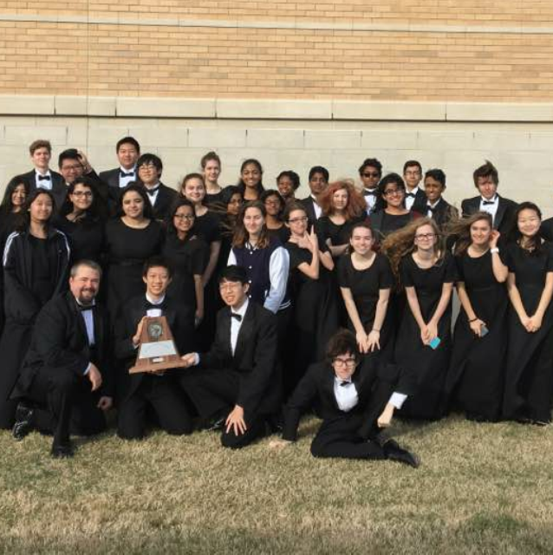
Musik, tapi bukan ekstrakurikuler
Di Amerika, musik adalah salah satu mata pelajaran wajib. Murid-murid bisa memilih antara band(alat musik tiup), orchestra (alat musik gesek), dan choir (paduan suara). Foto disamping ini adalah foto orchestra ku saat kita memenangkan kompetisi tahun lalu.

Slide 12
TO BE CONTINUED

Slide 13
Ingin tahu lebih banyak?
BACA CULTURE: SCHOOL PART II

